Slide 1
Etude et realisation d’un prototype d’enceinte anti-compton pour le projet orgam 2
D. Verney, T. Zerguerras, N. Hauchecorne, M. Imré,
M. Josselin, A. Maroni, I. Matea, T. Nguyen, J. Peyré,
P. Rosier, C. Théneau, L. Séminor
IPN Orsay
JOURNEE GIS-P2I
8 juin 2011

Slide 2
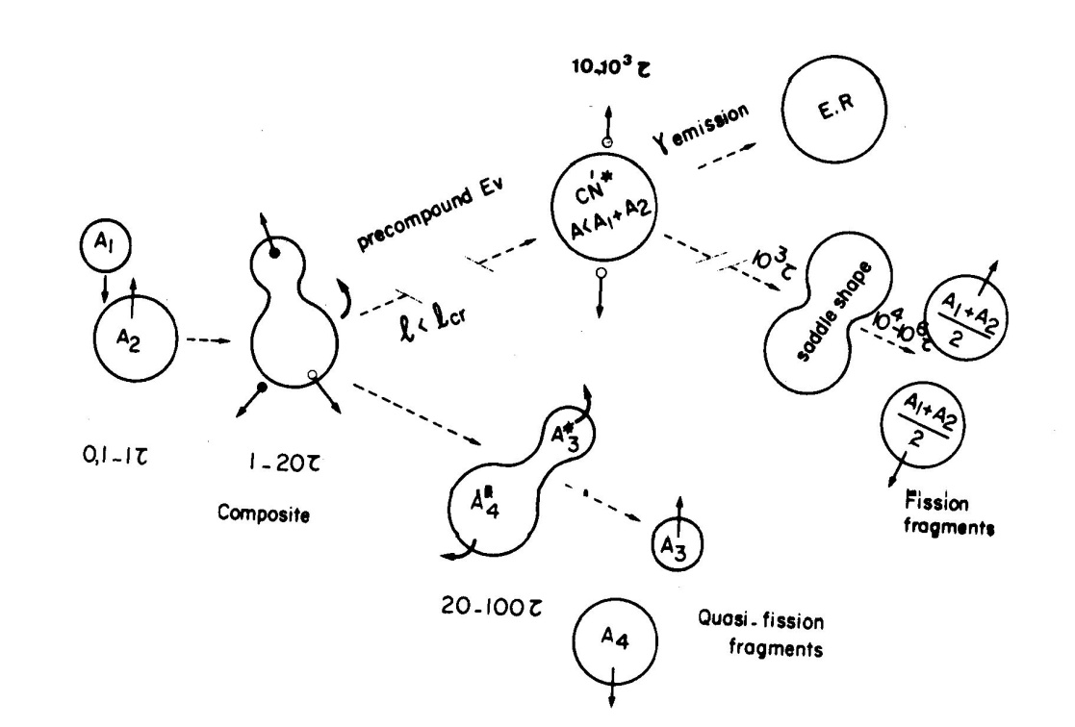
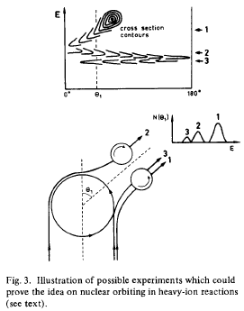
ENCEINTES ANTI-COMPTON POUR ORGAM 2
La quasi-fission: une nouvelle voie d’études des noyaux exotiques
Produire des noyaux exotiques
Etude de la structure de ces noyaux par spectroscopie γ
Découverte simultanément à Orsay (Lefort) et Dubna (Volkov)
Etude des mécanismes de réaction
avec les diagrammes de Wilczynski
Quasi-fission

Slide 3
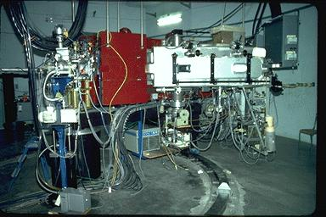
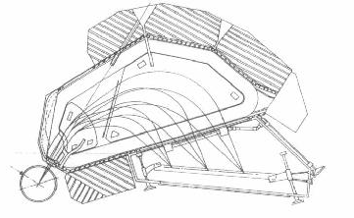
Enceinte anti-compton pour orgam 2
Installation d’ORGAM sur Split-Pole
N/Z=1.22
N/Z=1.07
Physics in the vertical ridge
deep-inelastic (fully damped) collisions
with tandem beams
N/Z=1.21
N/Z=1.16
N/Z=1.11
Spectromètre Split-Pole
Rigidité magnétique maximale: 1.65 Tm
Angle solide maximum: 4 msr
Résolution en énergie E/DE~2000
Détecteurs du plan focal:
2 compteurs proportionnels: DE + localisation
Plastique: énergie résiduelle E
(+ temps de vol si faisceau pulsé)
N/Z=1.05
N/Z=1.00

Slide 4
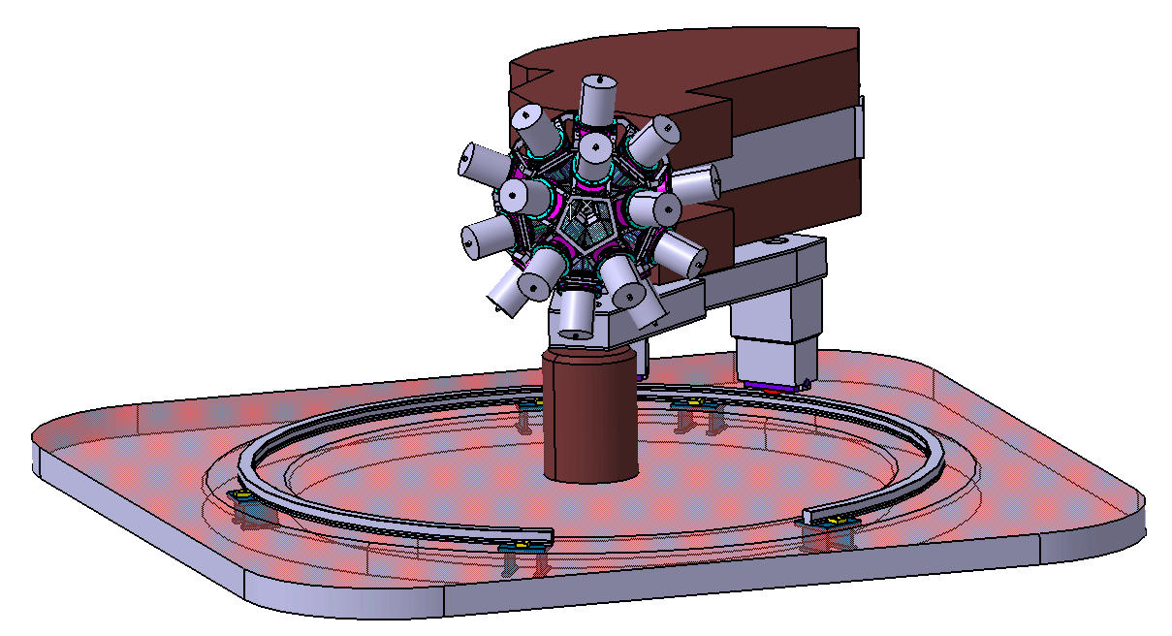
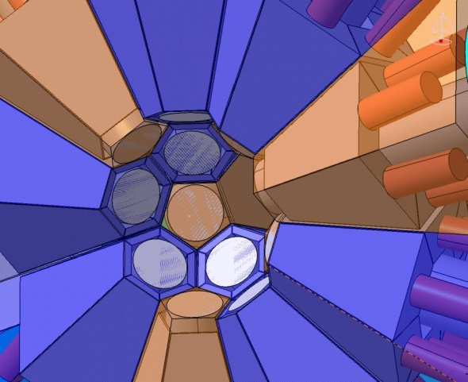
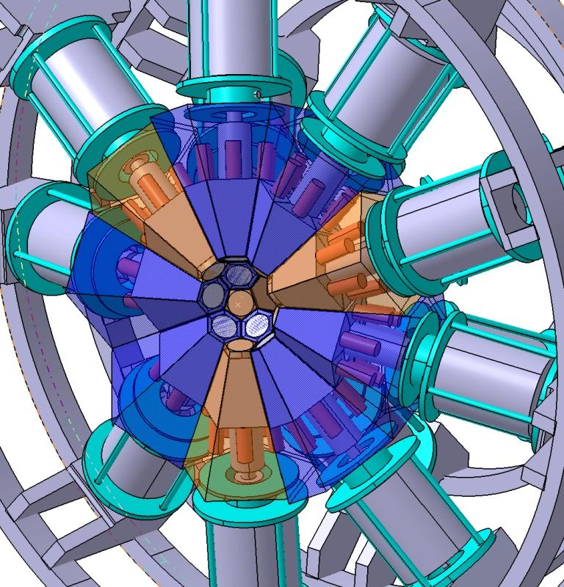
Enceinte anti-compton pour orgam 2
Efficacité privilégiée sur granularité:
Repenser la stratégie pour la réjection
Anti-Compton
Choix d’une géométrie compacte
15 détecteurs coaxiaux
Geometrie Isocaèdre (ballon de foot: pentagones+hexagones)
Ph. Rosier

Slide 5
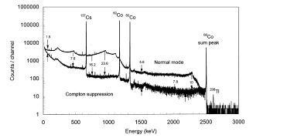
Enceinte anti-compton pour orgam 2
Principe de la réjection Anti-Compton
Enceinte Anti-Compton
γ’
γ
e⁻
Germanium
Elimination des évènements avec détection simultanée dans
Germanium et enceinte Anti-Compton (anti coïncidence)
Mesure du rapport
N_{photopeaks}/ N_{tot}
Valeur souhaitée avec
réjection Anti-Compton:
~ 0.4
Sans rejection
Avec rejection
P. Peerani, NIM A 482 (2002) 45

Slide 6
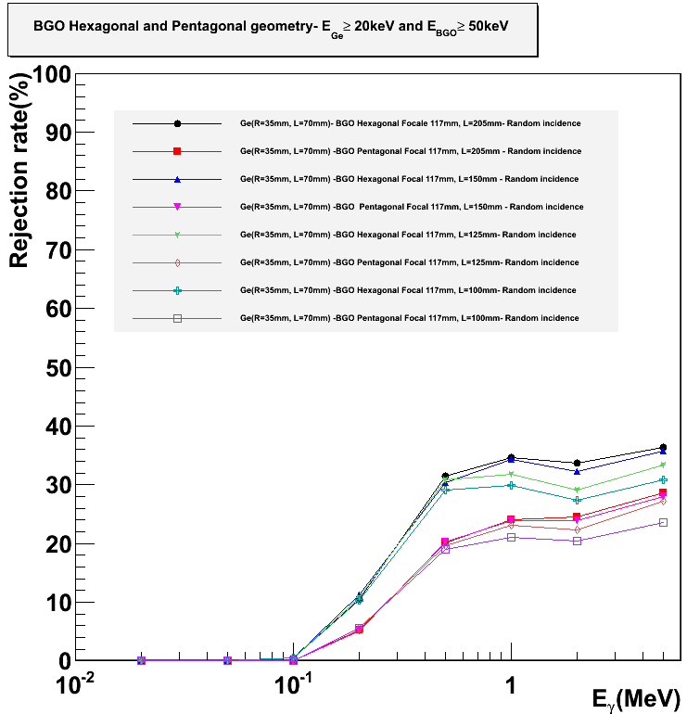
ENCEINTE ANTI-COMPTON POUR ORGAM 2
Simulations GEANT 4 pour déterminer la configuration géométrique optimale
Configuration Pentaédrique
Configuration Hexaédrique
BGO
(Bi₄Ge₃O₁₂)
Germanium
132mm
132mm
Longueur de 150mm suffisante pour BGO
Germanium
Germanium
Sans réjection
Anti-Compton
Avec réjection
Anti-Compton

Slide 7
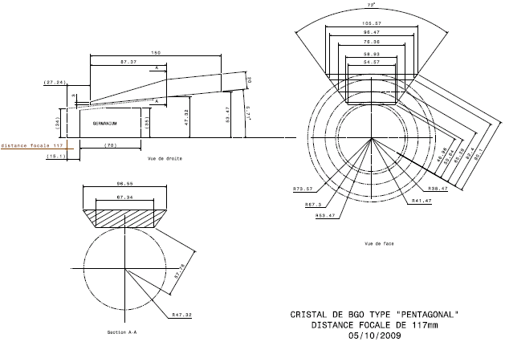
ENCEINTE ANTI-COMPTON POUR ORGAM 2
Configuration mécanique pour démonstrateur Pentaédrique

Slide 8
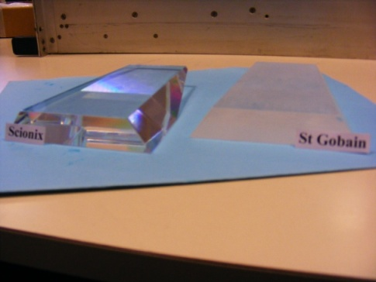
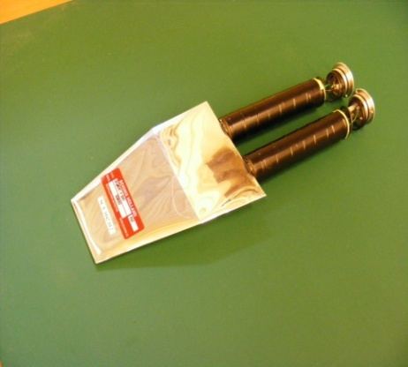
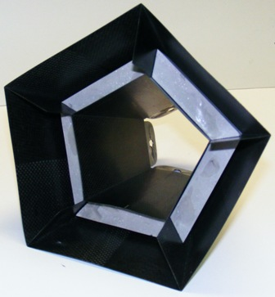
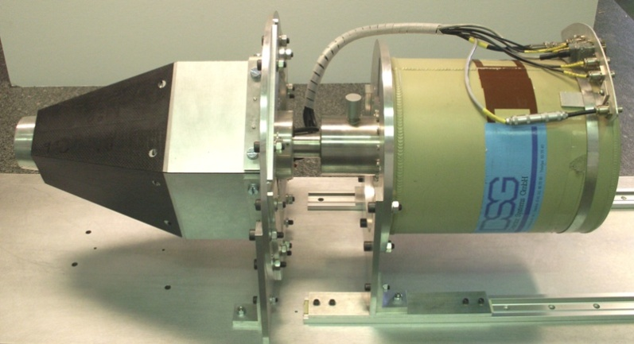
ENCEINTE ANTI-COMPTON POUR ORGAM 2
Assemblage mécanique du démonstrateur BGO
5 cristaux BGO:
2 Scionix©
3 St-Gobain©
Habillage des cristaux dans
VM2000 + Lecture avec 2 PM
Hamamatsu© R7899-01
Montage des cristaux BGO
dans alvéoles de
carbone
Montage des alvéoles sur
support mécanique en aluminium
-
Insertion du détecteur Germanium

Slide 9
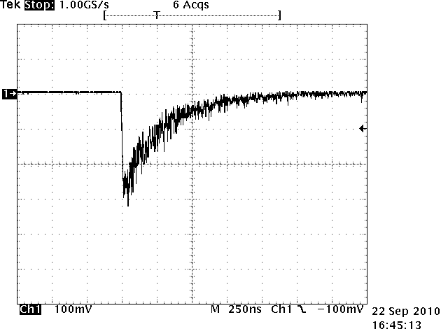
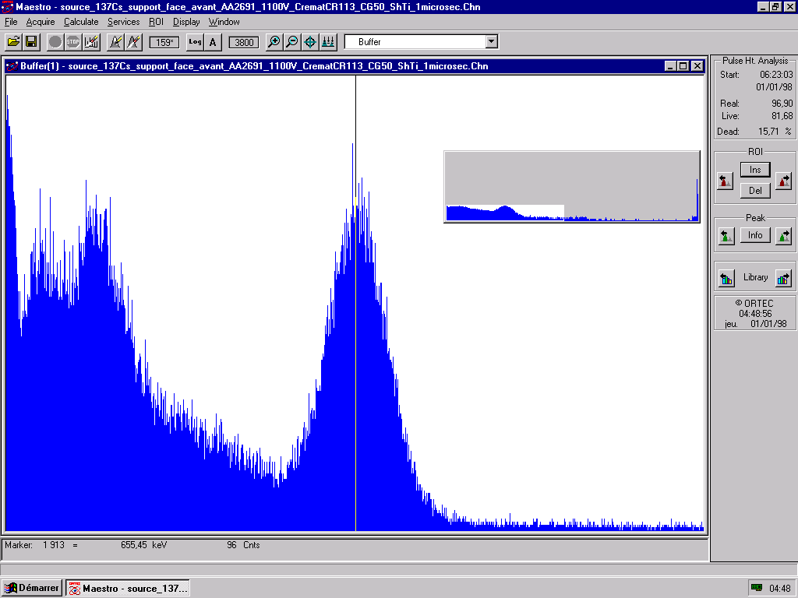
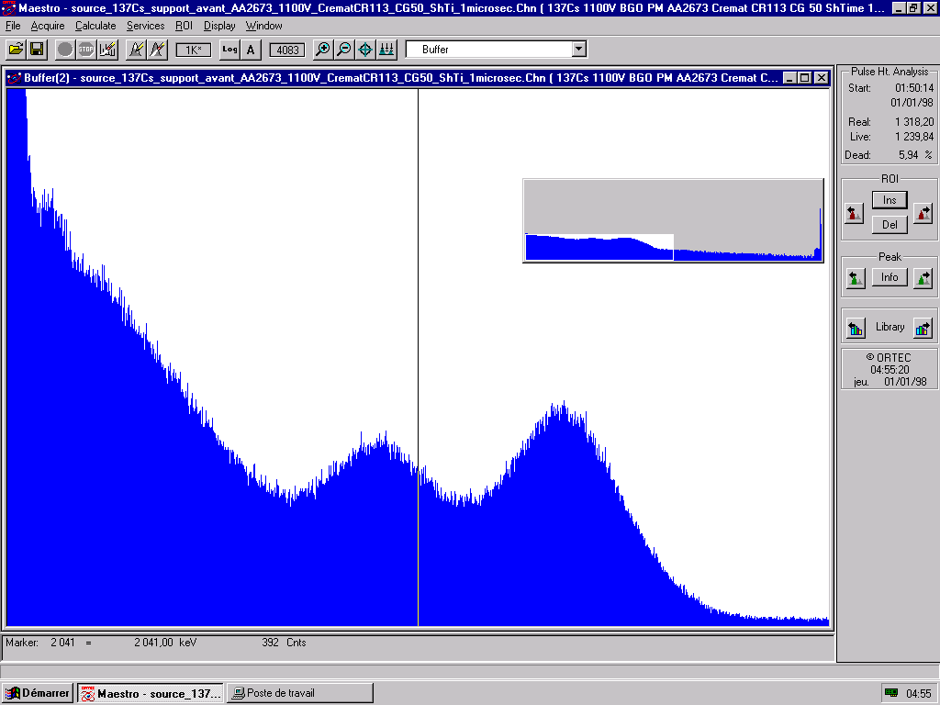
ENCEINTE ANTI-COMPTON Pour orgam 2
Test des cristaux BGO lus par PM Hamamatsu R7899-01
Spectre ¹³⁷Cs mesuré
avec cristal St Gobain
Spectre ¹³⁷Cs mesuré
avec cristal Scionix
Signal Anode
2 pics !!! ????
OK
Inhomogénéité de réponse
des cristaux Scionix jusqu’à
30% !!
Très bonne homogénéité de
réponse des cristaux St Gobain
(mieux que 8%)
Source
collimatée

Slide 10
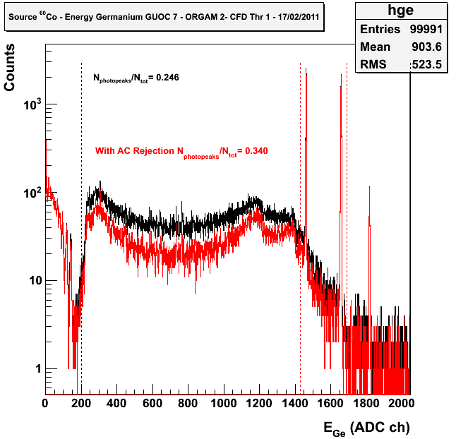
Enceinte ANTI-COMPTON POUR ORGAM 2
Mesures de réjection Anti-Compton avec source de ⁶⁰Co
(pics à 1.17 et 1.33MeV) en configuration ORGAM 2
12mm
132mm
Ge
⁶⁰Co
N_{photopeaks}/N_{tot}= 0.246
AC rejection:
N_{photopeaks}/N_{tot}= 0.340
Equivalent à une efficacité
de taux de réjection de
29 % (cohérent avec les
simulations GEANT 4)

Slide 11
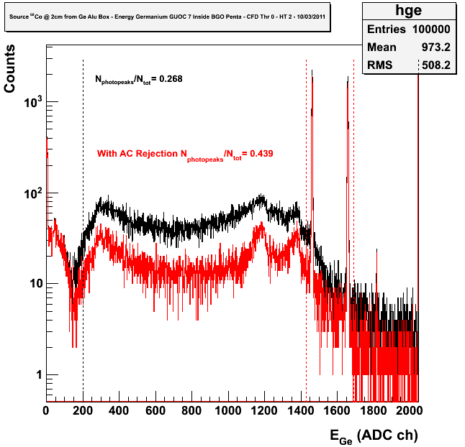
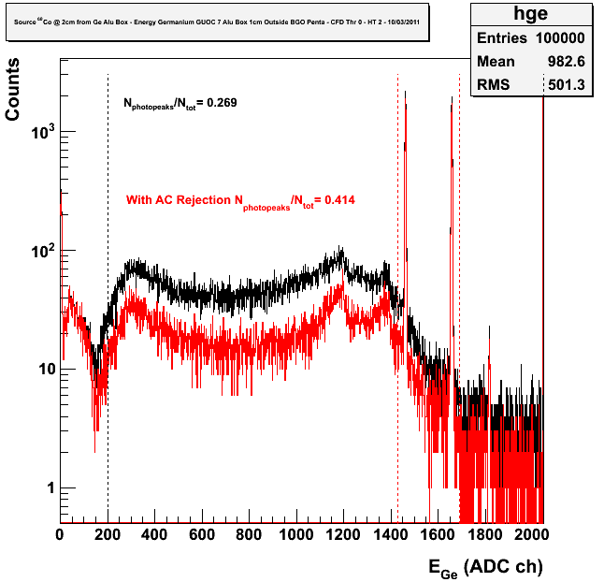
ENCEINTE ANTi-compton pour orgam 2
Mesures de réjection Anti-Compton avec source de ⁶⁰Co
avec Germanium à l’intérieur de l’enceinte Anti-Compton
⁶⁰Co
20mm
Ge
⁶⁰Co
10mm
Ge
40mm
40mm
N_{photopeaks}/N_{tot}= 0.268
N_{photopeaks}/N_{tot}= 0.269
AC rejection:
N_{photopeaks}/N_{tot}= 0.439
AC rejection:
N_{photopeaks}/N_{tot}= 0.414

Slide 12
Enceinte anti-compton pour orgam 2
Etude de la possibilité d’utiliser un ensemble de Phoswichs,
constitués par BGO et CsI(Tl).
Diminution de coût
BGO
BGO
PM
CsI(Tl)
BGO
PM
BGO
CsI(Tl)
PM
Questions :
- BGO+CsI+PM ? CsI+BGO+PM ?
- Couplage optique ? (Indice de réfraction de 2,15 pour BGO, 1,8 pour CsI(Tl) )
- Traitement de la différence de luminosité (facteur 6) ?
- Electronique avec reconnaissance de forme du signal ( τ_{s}= 300ns pour BGO,
τ_{s}=1000ns pour CsI(Tl) )?
…………….

Slide 13
Enceinte anti-compton pour orgam 2
Conclusions:
Un démonstrateur d’enceinte Anti-Compton BGO en Pentaèdre
a été conçu et construit pour la phase 2 du projet ORGAM, en vue
d’utilisation sur le Spectromètre Split-Pole du Tandem/ALTO d’Orsay.
L’efficacité de réjection Anti-Compton a été testée pour plusieurs
configurations (distance à la cible, position du détecteur Germanium).
Malgré l’inhomogénéité de réponse de 2 des cristaux, le démonstrateur
satisfait aux exigences du cahier des charges.
Utilisation en juillet 2011 pour une expérience faisceau sur Tandem/ALTO,
produit par photofission en technologie ISOL , auprès du séparateur PARRNE.
Une R&D sur la possible utilisation de détecteurs type Phoswich (BGO et
CsI) comme Anti-Compton va être lancée. S’il s’avère adapté, un tel détecteur
permettrait une diminution des coûts.

